Slide 1
第4讲 多分支结构和循环结构

Slide 2
Outline
4.1 多分支结构
4.2 循环结构

Slide 3
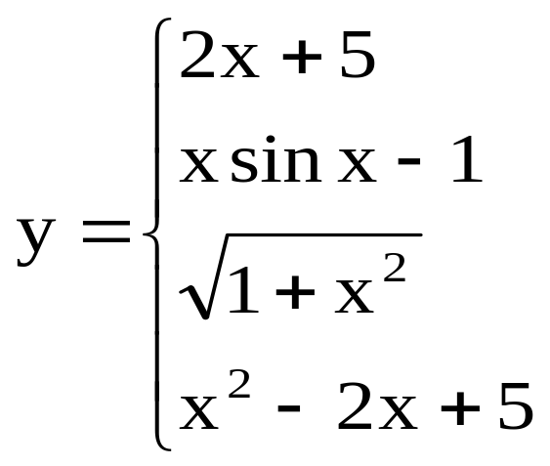
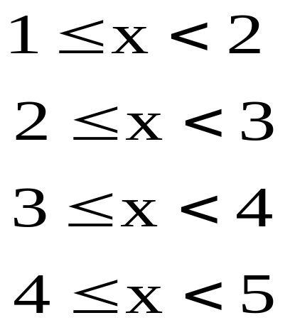
4.1 多分支结构—问题的提出
编写程序，输入x的值，按下式计算y的值。

Slide 4
4.1 多分支结构—问题的提出
#include <stdio.h>
#include <math.h>
int main( ) {
double x, y; //低精度时可float x, y;
scanf("%lf",&x);
if (x>=1 && x<2) {
y = 2 * x + 5;
printf("%lf\n ", y);
}
if (x>=2 && x<3) {
y = x * sin(x) - 1;
printf("%lf\n ", y);
}
if (x>=3 && x<4) {
y = sqrt(1+x*x);
printf("%lf\n ", y);
}
if (x>=4 && x<5) {
y = x * x - 2 * x + 5;
printf("%lf\n ", y);
}
return 0;
}
编写程序，输入x的值，按下式计算y的值。

Slide 5
4.1 多分支结构—程序实现
功能相同
效率不同
#include <stdio.h>
#include <math.h>
int main( ) {
double x,y; //float x, y;
scanf("%lf",&x);
if (x>=1 && x<2) {
y = 2 * x + 5;
}
if (x>=2 && x<3) {
y = x * sin(x) - 1;
}
if (x>=3 && x<4)
y = sqrt(1+x*x);
if (x>=4 && x<5)
y = x * x - 2 * x + 5;
printf("%lf\n ",y);
return 0;
}
编写程序，输入x的值，按下式计算y的值。
#include <stdio.h>
#include <math.h>
int main( ) {
double x,y; //float x,y;
scanf("%lf",&x);
if (x>=1 && x<2)
y = 2 * x + 5;
else if (x>=2 && x<3)
y = x * sin(x) - 1;
else if (x>=3 && x<4)
y = sqrt(1+x*x);
else if (x>=4 && x<5)
y = x * x - 2 * x + 5;
printf("%lf\n ",y);
return 0;
}

Slide 6
4.1 多分支结构—程序实现
有何不同
#include <stdio.h>
#include <math.h>
int main( ) {
double x, y; //float x, y;
scanf("%lf", &x);
if (x>=1 && x<2)
y = 2 * x + 5;
else if (x>=2 && x<3)
y = x * sin(x) - 1;
else if (x>=3 && x<4)
y = sqrt(1+x*x);
else if (x>=4 && x<5)
y = x * x - 2 * x + 5;
printf("%lf\n ",y);
return 0;
}
#include <stdio.h>
#include <math.h>
int main( ) {
double x, y; //float x,y;
scanf("%lf",&x);
if (x<1 || x>5) // 输入错误处理！
return 1;
if (x>=1 && x<2)
y = 2 * x + 5;
else if (x>=2 && x<3)
y = x * sin(x) - 1;
else if (x>=3 && x<4)
y = sqrt(1+x*x);
else if (x>=4 && x<5)
y = x * x - 2 * x + 5;
printf("%lf\n ",y);
return 0;
}
编写程序，输入x的值，按下式计算y的值。

Slide 7
4.1 多分支的选择结构
根据表达式的各种取值分情况进行处理
表达式e？
值1
值2
值n
其它值
语句序列1
语句序列2
...
语句序列n
语句序列n+1

Slide 8
4.1 多分支的选择结构--switch语句
什么是常量表达式？
switch语句用于表示多分支的选择结构，其基本形式为：
switch (表达式e) {
case 常量表达式1：
语句序列1；break；
case 常量表达式2：
语句序列2；break;
......
case 常量表达式ｎ：
语句序列ｎ；break；
default：
语句序列ｎ+1；
}
switch语句的含义是：若表达式e的值等于某个常量表达式i的值，则执行相应的语句序列i；否则，执行default的语句序列（default语法上非必须项）。

Slide 9
4.1 多分支的选择结构—switch语句举例
问题：输入一个百分制的成绩，将其转换为以下等级分制输出。
规则如下：
  90～100：A
  80～89： B
  70～79： C
  60～69： D
  低于60： F

Slide 10
4.1 多分支的选择结构--if语句实现
#include <stdio.h>
int main( ) {
int score;
printf("input a score(0~100): ");
scanf("%d", &score);
if (score >= 90 )
printf(" grade = A\n ");
else if (score >= 80)
printf(" grade = B\n ");
else if (score >=70)
printf(" grade = C\n ");
else if (score >= 60)
printf(" grade = D\n ");
else printf(" grade = F\n ");
return 0;
}

Slide 11
4.1 多分支的选择结构--switch语句实现
#include <stdio.h>
int main() {
int score; /* score用于表示百分制分数 */
printf("input score(0~100): ");
scanf("%d",&score);
switch (score / 10) {
case 9: case10: printf(" grade = A\n "); break;
case 8: printf(" grade = B\n "); break;
case 7: printf(" grade = C\n "); break;
case 6: printf(" grade = D\n "); break;
case 0: case 1: case 2: case 3: case 4: case 5:
printf(" grade = F\n "); break;
default:
printf(“The input grade is error! \n”);
}
return 0;
}
没有这些break，该程序的执行结果是什么？

Slide 12
缺少break的switch语句示例
Yes
n == 1?
switch (n) {
case 1: printf(" grade = A\n ");
case 2: printf(" grade = B\n ");
case 3: printf(" grade = C\n ");
case 4: printf(" grade = D\n ");
case 5: printf(" grade = F\n ");
}
No
输出grade = A
Yes
n == 2?
No
输出grade = B
Yes
n == 3?
No
输出grade = C
Yes
n == 4?
输出grade = D
No
Yes
n == 5?
输出grade = F
No

Slide 13
成绩转换的另一实现（if和switch结合）
#include <stdio.h>
int main() {
int score, n;
printf("input a score(0~100): ");
scanf("%d",&score);
if (score >= 90 ) n = 1;
else
if (score >= 80) n = 2;
else
if (score >=70) n = 3;
else
if (score >= 60) n = 4;
else n = 5;
switch (n) {
case 1: printf("grade = A\n ");
break;
case 2: printf("grade = B\n ");
break;
case 3: printf("grade = C\n ");
break;
case 4: printf("grade = D\n ");
break;
case 5: printf(" grade = F\n ");
break;
} // end of switch
return 0;
} // end of main

Slide 14
成绩转换其它实现（if和switch结合）
#include <stdio.h>
int main() {
int score, n;
printf("input a score(0~100): ");
scanf("%d",&score);
if (score < 60 ) n = 0;
else
n = (score – 60) / 10 + 1;
switch (n) {
case 5:
case 4: printf("grade = A\n ");
break;
case 3: printf("grade = B\n ");
break;
case 2: printf("grade = C\n ");
break;
case 1: printf(" grade = D\n ");
break;
case 0: printf(" grade = F\n );
break;
} // end of switch
return 0;
} //end of main
至此，我们已经了解了if语句和switch语句的含义和用法，
那么，程序中使用if语句的地方能否用switch语句替换呢？

Slide 15
4.1 多分支的选择结构-- break语句
switch语句中break 语句 (break还可出现在循环语句中!)
  跳出 switch 语句(执行)
  在switch语句中，若无break 语句，则程序会从指定的 case 分支开始一直向下执行完所有的switch语句

Slide 16
4.1 多分支的选择结构-- break语句示例
编写程序，接受用户输入的年份和月份，输出该月天数
#include <stdio.h>
#include "zylib.h"
int main() {
int year, month, days_of_month; bool leapyear = FALSE;
/* 输入部分 */
printf( "The program gets a year and a month, and prints days of the month.\n" );
printf( "The year: " ); year = GetIntegerFromKeyboard();
printf( "The month: " ); month = GetIntegerFromKeyboard();
if( month < 1 || month > 12 ) { printf( "Month error!\n" ); return 1; }
/* 计算部分 */
leapyear = year % 4 == 0 && year % 100 != 0 || year % 400 == 0;
switch( month ) {
case 1: case 3: case 5: case 7: case 8: case 10: case 12: days_of_month = 31; break;
case 4: case 6: case 9: case 11: days_of_month = 30; break;
case 2: days_of_month = 28 + (int)leapyear; break;
}
/* 输出部分 */
printf( "Days in %4d-%2.2d is %d.\n", year, month, days_of_month);
return 0;
}

Slide 17
switch语句小结
switch语句用于表示同级多分支的选择结构
switch (表达式e) {
case 常量表达式1：
语句序列1；break；
case 常量表达式2：
语句序列2；break;
......
case 常量表达式ｎ：
语句序列n；break；
default：
语句序列n+1；
}
一般情况下，break语句在switch语句中不可或缺！
虽然default语句并非switch语句中的必须项，但一个完备的switch语句都应有此语句。它表示除一系列case常量表达式以外的情况处理

Slide 18
选择结构程序设计小结
a
a
成立
p
不成立
成立
p
不成立
A
B
A
b
b
选择结构1
表达式e？
选择结构2
值1
值2
值n
其他值
语句序列1
语句序列2
...
语句序列n
语句序列n+1
掌握并熟练应用if语句和switch语句

Slide 19
4.2 循环结构
C语言提供了以下循环语句以实现程序的循环结构：
  while语句
  do...while语句
  for语句
学习循环结构程序设计就是掌握以上语句的正确使用方法和场合

Slide 20
4.2 循环结构--while语句
while语句的格式：
while (表达式p) {
循环体语句A
}
A
真
p
假
while语句的含义：
  1) 计算表达式p；
  2) 若表达式的值为“假”，则结束while语句的执行；否则，执行循环体语句A（A可为简单或复合语句），然后开始下一次循环。
  注意：循环体中循环变量的更新问题！
循环结构

Slide 21
4.2 循环结构--while语句示例
#include <stdio.h>
// 1~100求和
int main( ) {
int i, s;
i = 1; s = 0;
while (i <= 100) {
s += i;
i++;
}
printf(" %d\n ", s);
return 0;
}
开始
A
i ← 1
s ← 0
i ← i+1
B
s← s+i
Y
i<=100?
N
C
输出s的值
结束

Slide 22
4.2 循环结构--for语句示例
int main() { //求最大公约数和最小公倍数
int a, b, s1, s2; //s1--最大公约数 s2--最小公倍数
int i, j, min, max;
printf("请输入两个整数:\n"); scanf("%d%d", &a, &b);
min = a<b ? a : b;
max = a>b ? a : b;
s1 = s2 = 0;
for(i = 1; i <= min; i++){
if(min%i == 0 && max%i == 0) s1 = i;
else continue; // 结束本次循环，开始下一次循环
}
for(j = a*b; j >= max; j--){
if(j%max == 0 && j%min == 0) s2 = j;
else continue;
}
printf("%d与%d的最大公约数为：%d\t最小公倍数为：%d\n",a,b,s1,s2);
return 0;
}

Slide 23
求最大公约数流程图（欧氏算法）
开始
A
输入正整数m和n
B
r ← m % n
A
r ← m % n
C
B
m ← n; n ← r
Y
r不等于0?
C
N
D
D
输出n的值
结束

Slide 24
求最大公约数程序
#include <stdio.h>
int main( ) {
return 0;
}
开始
输入正整数m和n
int m, n, r;
printf("input two integers:");
scanf("%d%d",&m,&n);
r ← m % n
N
r = m % n;
r不等于0?
Y
while (r != 0) {
m = n; n = r;
r = m % n;
}
m ← n; n ← r
r ← m % n
输出n的值
printf("\ngcd = %d\n ", n);
结束

Slide 25
循环结构程序的编写要点
分析问题，在求解过程中：
  存在一个/些运算需要重复/循环/迭代进行若干次。
  重复的条件/次数是事先确定的
处理循环计算需要明确的三个问题：
  循环体：哪些运算是需要重复进行的？
  循环条件：重复这些运算的条件是什么，即在什么情况下终止/继续这个重复的过程。
  循环准备：在进行重复的运算处理之前，需要进行哪些预处理工作？

Slide 26
程序设计练习
一球从100m高度自由落下，每次落地后反跳回原来高度的一半，再落下。求它在第10次落地时，共经过多少米？第10次反弹的高度是多少？

Slide 27
落地-反弹
一球从100m高度自由落下，每次落地后反跳回原来高度的一半，再落下。求它在第10次落地时，共经过多少米？第10次反弹的高度是多少？
h₁
设：
  i： 落地次数计数
  h： 每次落地时的高度
  sum： 落地和反弹所经过的总长度
100m
h₂
50m
h₃
25m
h₄
12.5m

Slide 28
落地-反弹(续1)
#include <stdio.h>
int main( )
{
sum -= h;
printf("h=%lf, sum=%lf\n",h,sum);
return 0;
}
循环体中必须包含能改变循环条件的语句，使得重复计算过程能够结束
double h = 100, sum = 0; int i;
i = 1; /*落地次数*/
while (i <= 10) {
}
sum += h; /*将本次落下的高度h累加到距离的总长度中*/
h = h / 2; /*反弹*/
sum = sum + h; /*将反弹的高度h累加到距离的总长度中*/
i = i + 1;
TC2.0

Slide 29
反弹-落地
设：
  i： 落地次数计数
  h： 每次落地时的高度
  sum： 落地和反弹所经过的总长度
h₁
100m
h₂
50m
h₃
25m
h₄
12.5m

Slide 30
反弹-落地(续2)
#include <stdio.h>
int main( )
{
h= h / 2;
printf("h=%lf, sum=%lf\n",h,sum);
return 0;
}
double h = 100, sum =100; int i;
i = 1; /*反弹和落地次数*/
while (i <= 9) {
}
h = h / 2; /*反弹至前次落地高度的一半*/
sum = sum + h * 2; /*完成前次落地后的总距离＋（前次落地后的反弹+本次落地）距离*/
i = i + 1;

